Slide 1
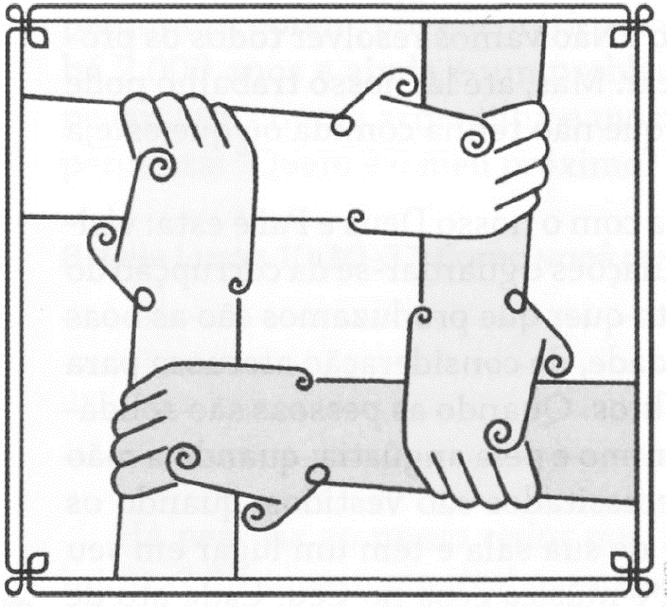
Missão em favor dos necessitados
LIÇÃO 08
VERSO PARA MEMORIZAR: "O Rei, respondendo, lhes dirá: Em verdade lhes digo que, sempre que o fizeram a um destes Meus pequeninos irmãos, foi a Mim que o fizeram” (Mt 25:40).
08
LEITURAS DA SEMANA: Lc 5:17-26; Jo 5:1-9; Dt 10:19; Lv 23:22; Mt 25:34-40; Jo 15:13
design Neemias Lima

Slide 2
Sábado
INTRODUÇÃO
LIÇÃO 08
- Lucas 5:17-26 apresenta muitas ilustrações de como Deus ajuda os necessitados. Às vezes, Deus usa outros para nos ajudar, ou nos usa para ajudar outros. Esse trabalho pode ser desafiador, mas traz grandes recompensas. Ao ajudar os necessitados, agimos segundo o ministério de Jesus Cristo. Às vezes é fácil saber quem está precisando de ajuda; outras vezes é difícil. Seja qual for a situação, somos chamados a ser ajudantes de Deus para todos os que necessitam, independentemente de sua origem.
A Bíblia nos encoraja a nos aproximarmos de estranhos e, ao conquistar a confiança deles, podemos aprender melhores maneiras de ajudá-los a encontrar Jesus.
LEITURAS DA SEMANA: Lc 5:17-26; Jo 5:1-9; Dt 10:19; Lv 23:22; Mt 25:34-40; Jo 15:13

Slide 3
Domingo
A fé dos amigos
PERGUNTAS:
LIÇÃO 08
1. Leia Lucas 5:17-26 (ver também Mt 9:1-8; Mc 2:3-12). Quais são algumas lições sobre missão e ministério que tiramos dessa história?
Conhece pessoas que precisam de alguma ajuda? O que você fará?
LEITURAS DA SEMANA: Lc 5:17-26; Jo 5:1-9; Dt 10:19; Lv 23:22; Mt 25:34-40; Jo 15:13

Slide 4
Domingo
A fé dos amigos
COMENTÁRIOS:
LIÇÃO 08
Ao levar o amigo a Jesus, aqueles homens assumiram a responsabilidade de cuidar dele. Deus nos chama para ser como os amigos daquele homem, conduzindo necessitados a Jesus. Esse trabalho requer fé, ação, paciência e disposição para agir de modo incomum, se necessário. Eles foram a Jesus, mas havia barreiras. Não podiam levar o amigo desamparado ao Mestre pelos meios tradicionais. Não desistiram. Em vez disso, encontraram um jeito inovador de levar o homem a Cristo: desceram seu amigo pelo telhado No entanto, Jesus aprovou o que fizeram (Lc 5:20).
O desejo de Jesus é que levemos nossos amigos desamparados a Ele. A Bíblia se refere a Jesus como o Grande Médico, que anseia perdoar e curar aqueles que estão sofrendo, seja quem for.
LEITURAS DA SEMANA: Lc 5:17-26; Jo 5:1-9; Dt 10:19; Lv 23:22; Mt 25:34-40; Jo 15:13

Slide 5
Segunda
Unicamente os métodos de Cristo
PERGUNTAS:
LIÇÃO 08
2. O que as histórias a seguir nos ensinam sobre o ministério aos necessitados?
João 5:1-9
Marcos 1:23-28
Se não podemos fazer milagres, de que modo podemos ministrar aos necessitados?
LEITURAS DA SEMANA: Lc 5:17-26; Jo 5:1-9; Dt 10:19; Lv 23:22; Mt 25:34-40; Jo 15:13

Slide 6
Segunda
Unicamente os métodos de Cristo
COMENTÁRIOS:
LIÇÃO 08
- Primeiro, devemos nos misturar com os desamparados, passar tempo conhecendo-os e entendendo suas necessidades com a intenção de fazer- lhes o bem. Veja o que Jesus fez com o paralítico junto ao tanque de Betesda. Jesus estava bem ali, em meio à “multidão de enfermos, cegos, coxos, paralíticos” (Jo 5:3).
Em segundo lugar, precisamos mostrar compaixão. Isso é desafiador em alguns casos devido à desconfiança, e porque às vezes as pessoas usam a bondade como um meio de ganhar a confiança de alguém só para depois tirar algum proveito. No entanto, Deus está nos chamando a mostrar solidariedade sem esperar nada em troca.
O terceiro passo é ministrar às necessidades das pessoas. Isso envolve mais do que palavras. E preciso agir para suprir as necessidades dos amigos ou estranhos. O quarto passo é ganhar a confiança
LEITURAS DA SEMANA: Lc 5:17-26; Jo 5:1-9; Dt 10:19; Lv 23:22; Mt 25:34-40; Jo 15:13

Slide 7
Terça
Refugiados e imigrantes
PERGUNTAS:
LIÇÃO 08
3. Leia Deuteronômio 10:19; Salmo 146:9; Romanos 12:13; Levítico 23:22. Qual é o tema destacado nesses versos do qual devemos nos lembrar?
Mesmo com limitações, o que podemos fazer para ajudar imigrantes ou refugiados?
LEITURAS DA SEMANA: Lc 5:17-26; Jo 5:1-9; Dt 10:19; Lv 23:22; Mt 25:34-40; Jo 15:13

Slide 8
Terça
Refugiados e imigrantes
COMENTÁRIOS:
LIÇÃO 08
- Como ajudar os imigrantes e refugiados? É difícil porque, em alguns países, pode não ser politicamente correto se socializar com essas pessoas nem as ajudar. No entanto, devemos fazer de tudo para ajudar essas pessoas, que passaram por momentos difíceis e precisam de auxílio.
Ore e busque informações sobre imigrantes e refugiados. Existem organizações que cuidam deles. Você pode trabalhar com uma das organizações, ou talvez a Escola Sabatina da igreja possa iniciar um ministério para imigrantes ou refugiados. O evangelho nos chama a sair da zona de conforto étnica, nacional e cultural e alcançar os necessitados, independentemente de serem diferentes de nós.
LEITURAS DA SEMANA: Lc 5:17-26; Jo 5:1-9; Dt 10:19; Lv 23:22; Mt 25:34-40; Jo 15:13

Slide 9
Quarta
Ajudar os feridos
PERGUNTAS:
LIÇÃO 08
4. "O Espírito do Senhor está sobre mim, porque Ele Me ungiu para evangelizar os pobres; enviou-Me para proclamar libertação aos cativos e restauração da vista aos cegos, para pôr em liberdade os oprimidos” (Lc 4:18). O que Jesus fez e o que nós também, em nossa própria esfera, devemos fazer pelos necessitados?
Leia Mateus 25:34-40. Que mensagem esse texto apresenta para nós?
LEITURAS DA SEMANA: Lc 5:17-26; Jo 5:1-9; Dt 10:19; Lv 23:22; Mt 25:34-40; Jo 15:13

Slide 10
Quarta
Ajudar os feridos
COMENTÁRIOS:
LIÇÃO 08
- Deus nos chama para atender às necessidades de todos, apesar de não sabermos se algum dia aceitarão Jesus. Embora alcançar pessoas para Jesus seja o fundamento de nossa missão, precisamos ajudar os necessitados puramente porque precisam de ajuda. Nós os ajudamos porque aceitamos Jesus como nosso Senhor, e é isso que Ele nos chama a fazer.
O exemplo de Jesus de tentar satisfazer as necessidades de todos é um princípio bíblico a seguir. Nem todos a quem Ele ajudou O aceitaram.
Para ajudar os outros, precisamos estar cientes de suas necessidades. Cada cultura tem sua própria maneira de mostrar como tratar um amigo. Na índia, é costume servir comida ou bebida ao entreter os visitantes.
LEITURAS DA SEMANA: Lc 5:17-26; Jo 5:1-9; Dt 10:19; Lv 23:22; Mt 25:34-40; Jo 15:13

Slide 11
Quinta
Amor maior
PERGUNTAS:
LIÇÃO 08
5. “Ninguém tem amor maior do que este: de alguém dar a própria vida pelos seus amigos" (Jo 15:13). Como aplicamos esse princípio em nosso ministério às pessoas?
Desafio: Aprenda sobre estrangeiros ou não cristãos que vivem em seu país. loshuaprojects.net é um bom site para pesquisar grupos de pessoas não alcançadas em sua cultura.
Desafie-se: Identifique alguém dentro de sua esfera de influência. Comece a orar regularmente pela pessoa depois de responder às seguintes perguntas:
(1) Essa pessoa é minha amiga, de acordo com o modelo de amizade de Jesus?
(2) Eu conheço suas necessidades? (3) Como posso levá-la a Jesus para ser curada?
LEITURAS DA SEMANA: Lc 5:17-26; Jo 5:1-9; Dt 10:19; Lv 23:22; Mt 25:34-40; Jo 15:13

Slide 12
Quinta
Amor maior
COMENTÁRIOS:
LIÇÃO 08
Uma família missionária serviu seis anos em Trinidad e Tobago. Nos primeiros três anos, viveram em uma comunidade predominantemente hindu e muçulmana. Os hindus reclamavam que os cristãos recusavam seu convite para o culto anual de ação de graças. Um dia, aquela família missionária participou de um culto de ação de graças de um novo amigo hindu. Fizeram isso seguindo o exemplo de Jesus: Ele visitava Seus amigos quando eles O convidavam para suas celebrações especiais. De fato, o hinduísmo ensina que os visitantes ou amigos trazem bênçãos para a casa do anfitrião.
Faça uma amizade nesta semana, sendo uma bênção para alguém. Pesquise seu contexto, comunidade ou cidade. Sabe de algum refugiado ou imigrante na região? Conhece os moradores da sua rua? Fazer amizade com um estranho não é fácil.
LEITURAS DA SEMANA: Lc 5:17-26; Jo 5:1-9; Dt 10:19; Lv 23:22; Mt 25:34-40; Jo 15:13

Slide 13
Sexta
Estudo adicional
COMENTÁRIOS:
LIÇÃO 08
“Homens e mulheres não estão cumprindo os desígnios de Deus quando expressam afeição apenas pelos próprios membros do seu círculo familiar, [...] ao passo que excluem de seu amor aqueles a quem poderiam confortar e abençoar ao aliviar as suas necessidades. [...]
“Quando o Senhor nos manda fazer o bem a outros fora de nosso lar, Ele não pretende com isso que nossas afeições pelo lar sejam diminuídas, e que amemos menos nossos familiares ou nosso país porque Ele deseja que ampliemos nossa solidariedade. Não devemos, porém, confinar nossa afeição e compaixão dentro de quatro paredes, enclausurando assim as bênçãos que Deus nos tem dado, de maneira que outros não sejam beneficiados conosco em desfrutá-las” (Ellen G. White, Beneficência Social, p. 159).
LEITURAS DA SEMANA: Lc 5:17-26; Jo 5:1-9; Dt 10:19; Lv 23:22; Mt 25:34-40; Jo 15:13

Slide 14
Sexta
Estudo adicional
PERGUNTAS:
LIÇÃO 08
1. Qual é a sua zona de conforto? Por que você deve sair dela quando necessário?
2. Jesus foi chamado de “glutão e bebedor de vinho, amigo de publicanos e pecadores” (Mt 11:19). O que motivou essa acusação, e o que isso nos ensina sobre missão?
3. Até que ponto os cristãos podem se envolver com os incrédulos? Como fazer isso sem comprometer os princípios bíblicos?
LEITURAS DA SEMANA: Lc 5:17-26; Jo 5:1-9; Dt 10:19; Lv 23:22; Mt 25:34-40; Jo 15:13

